Slide 1
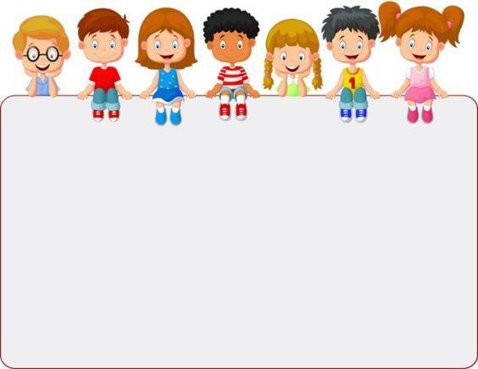
SECUENCIA DIDACTICA
EVIDENCIA UNIDAD 2
ESTRATEGIAS DE MÚSICA Y CANTO EN EDUCACIÓN PREESCOLAR
DOCENTE: JESUS ARMANDO POSADA HERNANDEZ
ALUMNA: ÁNGELA MARTIÑÓN TOMATSÚ

Slide 2
Inicio: Se desarrolla una actividad de bienvenida con el niño cantando la canción “el periquito azul” | Propósito: Se espera que el alumno desarrolle la manera de saludar o dar la bienvenida a un compañero o familiar de manera sencilla | Material: Utilizaremos el link de una canción. https://www.youtube.com/watch?v=mIr8hSCO86M Como se desarrollo: https://youtu.be/cnSqQGKRmSU
Desarrollo: Como desarrollo proseguiremos a cantar y bailar la canción “de la taza” | El propósito de esta canción es con el motivo de que los niños desarrollen su habilidad motora y psicomotora para que logre bailar | Material: Utilizaremos el link de una canción: https://www.youtube.com/watch?v=PA3dRjqvod8 Como se desarrollo: https://youtu.be/I0MiSU0OYVA
Final: Nos despediremos de estas actividades Didácticas con una canción de despedida, llamada “diremos adiós” | El propósito de esta es que el alumno logre desarrollar el habito de siempre despedirse de una manera amable y cordial con el fin de desarrollar educaciones | Material: Utilizaremos el link de una canción: https://www.youtube.com/watch?v=qzbu3EgmEvM Como se desarrollo: https://youtu.be/Pts5PU-Fm4w

Slide 3
Video completo
https://linksharing.samsungcloud.com/n7BJtBTomMdc

